Slide 1

Bảo mật thông tin Quản lý nhân sự Nhóm 7

Slide 2
Nhóm 1
Lê Nguyễn Thành Long
Đặng Phước Tài

Slide 3
Giới Thiệu về Thuật toán
1
Mật mã Vigenère

Slide 4
Mỗi ký tự của bảng chữ cái được dịch đi một khoảng nhất định.

Slide 5
Bước dịch là 3, A trở thành D, B trở thành E.

Slide 6
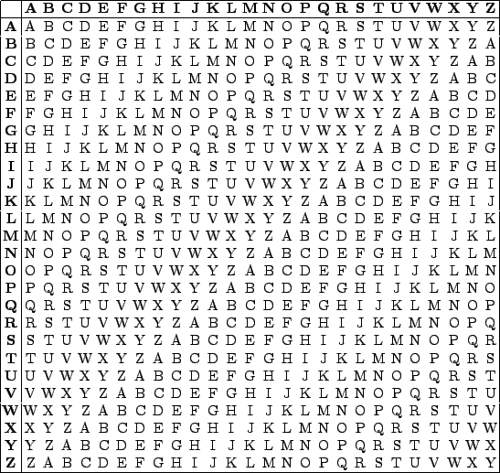
Hình vuông Vigenère
Gồm 26 hàng, mỗi hàng dịch về bên trái một bước so với hàng phía trên, tạo thành 26 bảng mã Caesar.
Tùy theo từ khóa mà mỗi thời điểm ta dùng một dòng khác nhau để mã hóa văn bản.

Slide 7
Mật mã Caesar là một dạng của mật mã thay thế, theo đó mỗi ký tự trong bản rõ được thay thế bằng một ký tự cách nó một đoạn trong bảng chữ cái để tạo thành bản mã. Giả sử với khóa là 3 (dịch 3 vị trí trong bảng chữ cái), thì chữ ‘a’ sẽ được thay bằng chữ ‘d’, chữ ‘b’ sẽ được thay bằng ‘e’ và cứ thế đến hết bản rõ. Phương pháp này được đặt tên là Caesar, vị Hoàng đế đã sử dụng loại mật mã này thường xuyên trong công việc.

Slide 8
Nếu mật mã Vigenère sử dụng khóa có chu kỳ 3 là 'PUB', thì chữ cái rõ đầu tiên được mã hóa bằng mật mã Caesar với khóa là 16 (P là chữ cái thứ 16 của bảng chữ cái), chữ cái thứ hai được mã với khóa là 21 (chữ cái U) và chữ cái thứ ba được mã với khóa là 2 (chữ cái B). Chữ cái rõ thứ 4 được mã hóa quay lại bằng chữ khóa thứ nhất (khóa 16). Kết quả là, các chữ cái ở các vị trí 1,4,7,10,... đều được mã hóa bằng cùng một mật mã Caesar với chữ khóa là P. Các chữ cái ở các vị trí 2,5,8,11,... và 3,6,9,12,... được mã hóa bằng mật mã Caesar với khóa tương ứng là chữ U và B.

Slide 9
Như vậy, trình tự chính xác sẽ phụ thuộc vào chu kỳ của khóa mật mã, tức là độ dài khóa, như với ví dụ trên thì độ dài chu kỳ khóa là 3.

Slide 10

Đoạn lặp lại loạt VHVS gồm 18 ký tự, gợi ý rằng độ dài khóa có thể là 18, 9, 6, 3, 2. Còn đoạn lặp lại loạt QUCE là 30 ký tự, gợi ý độ dài khóa là 30, 15, 10, 6, 5, 3, 2. Kết hợp lại, độ dài khóa có thể là 6, 3 hoặc 2.

Slide 11
Giới Thiệu về Thuật toán
2
Mã hoá MD5

Slide 12
Mã hóa MD5 là mã hóa một chiều. MD5 là viết tắt tiếng Anh của Message-Digest algorithm 5. Mã hóa MD5 là một hàm băm mật mã học được sử dụng phổ biến với giá trị Hash dài 128-bit. Là một chuẩn Internet (RFC 1321), MD5 đã được dùng trong nhiều ứng dụng bảo mật, và cũng được dùng phổ biến để kiểm tra tính toàn vẹn của tập tin.
Một bảng băm MD5 thường được diễn tả bằng một số hệ thập lục phân 32 ký tự.

Slide 13
Ứng Dụng Của Mã Hoá MD5

Slide 14
Mã hóa MD5 ngoài việc được sử dụng trong việc tạo mật khẩu cho các CMS, phần mềm hoặc các tools khác có sử dụng xác thực người dùng thì còn được ứng dụng trong việc xác thực tệp tin (files). Khi tạo ra một file nào đó, tác giả hay cho kèm theo mã SHA1 hoặc mã hóa MD5 của file đó.

Slide 15
Khi download file về bạn chỉ cần kiểm tra mã hóa MD5 (hoặc SHA1, SHA256… tùy vào mã mà tác giả đưa ra) của tệp tin tải về có trùng với mã hóa của tác giả cho hay không. Nếu nó trùng nhau thì có nghĩa file bạn tải về là file gốc của tác giả. Nếu nó không trùng thì có nghĩa file đó đã bị can thiệp (sửa chữa).

Slide 16
Giới Thiệu về ứng dụng
3
Quản lý nhân sự

Slide 17
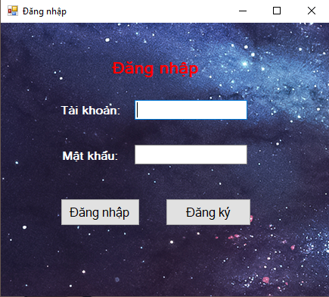
Form Login

Slide 18
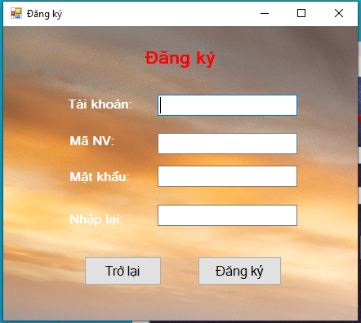
Form Đăng ký

Slide 19
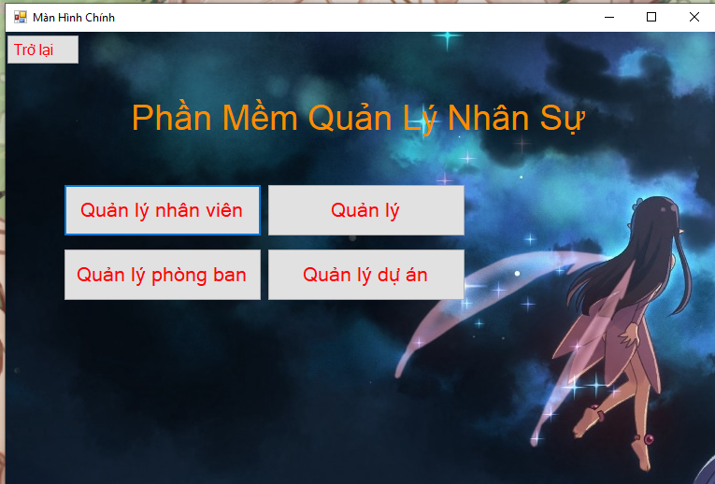
Form Chính

Slide 20
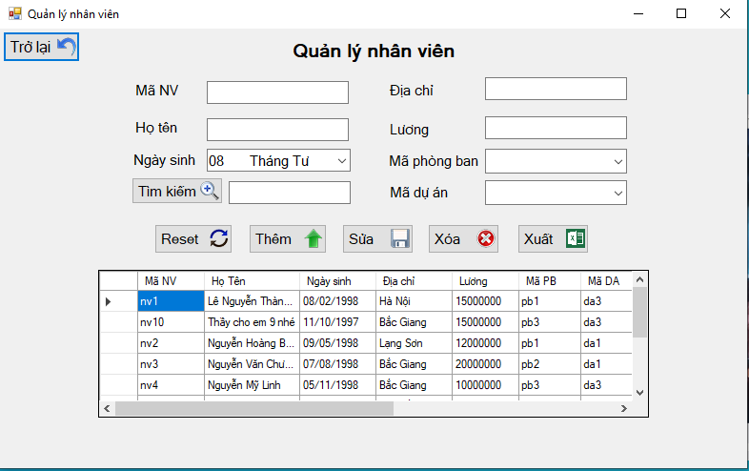
Form Quản lý nhân viên

Slide 21
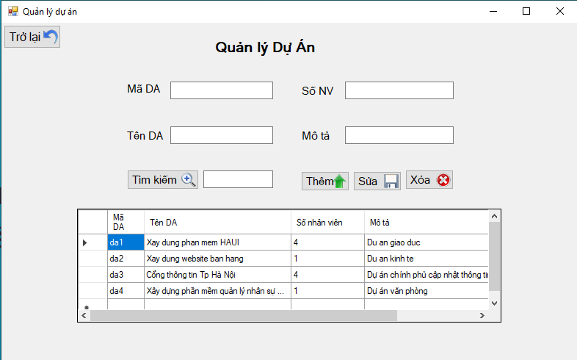
Form Quản lý
dự án

Slide 22
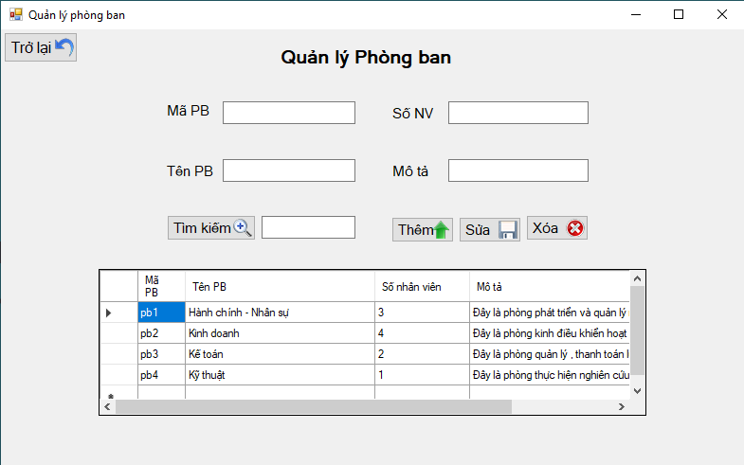
Form Quản lý phòng ban

Slide 23
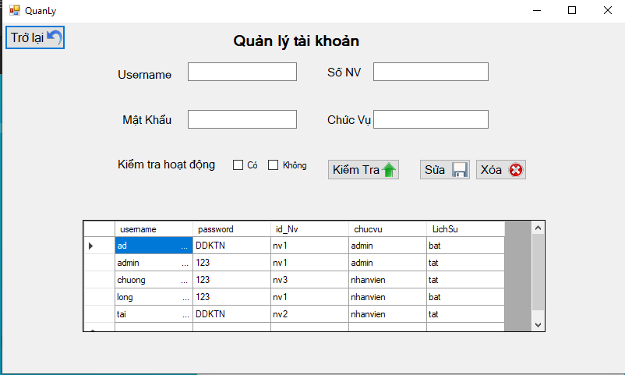
Form Quản lý
tài khoản
(Admin)

Slide 24
Form Quản lý
Check Activity
(Admin)

Slide 25
Thanks You
0
Cám ơn thầy và các bạn đã lắng nghe

